Slide 1
МО «Холмогойское сельское поселение» приглашает…

Slide 2
Добро пожаловать!

Slide 3
ФЛАГ ХОЛМОГОЙСКОГО МУНИЦИПАЛЬНОГО ОБРАЗОВАНИЯ
Дата принятия: 27.02.2018 ГГР РФ: № 11837 Описание флага: Прямоугольное полотнище с отношением ширины к длине 2:3, на всю поверхность которого распространена композиция из герба муниципального образования с заменой геральдического золота – жёлтым, а геральдического серебра – белым цветом. Оборотная сторона флага является зеркальным отображением его лицевой стороны. Обоснование символики: Флаг повторяет композицию и символику герба Холмогойского сельского поселения и языком аллегорий символизируют исторические, природные и экономико-географические особенности муниципального образования. Муниципальное образование состоит из трёх поселений, а административный центр муниципального образования село Холмогой расположено на реке Залари, которую на полотнище символизирует волнистый пояс. Название села Холмогой происходит от бурятских слов «гол» — лощина и «могой» — змея. Предположительно, это связано с тем, что здесь обитало много змей. Происхождение названия поселения аллегорически символизируют изображение змеи и горы с тремя вершинами (по числу поселений в составе муниципального образования) – таким образом на полотнище изображена «Змеиная гора». Змея – символ мудрости, знаний, бдительности, обновления. Гора также отражает особенности рельефа местности, в которой расположено муниципальное образование, в виде «гор» - холмов (сопок). Две ели символизируют хвойные леса, окружающие селения, а колосья символизируют основу экономической деятельности жителей – сельское хозяйство, и в том числе символизируют занятие жителей выращиванием зерновых культур. Солнце, изображенное в виде дугообразной дуги, - символ света, доброты, тепла, великодушия и благородства. Применённые цвета в геральдике обозначают: – Зелёный цвет – символ весны, радости, надежды, жизни, здоровья, природы, лесов и сельского хозяйства. – Синий цвет (лазурь) – символ великодушия, возвышенных устремлений, честности, искренности, верности, добродетели и безупречности, а также цвет неба. – Белый цвет (серебро) – символ совершенства, благородства, чистоты, веры и мира, а также цвет снега и зимы. – Жёлтый цвет (золото) символизирует богатство, справедливость, стабильность, уважение, великодушие. – Красный цвет (червлень) – символ труда, мужества, жизнеутверждающей силы, красоты и праздника. Авторская группа: Идея – О. Г. Погуляева (с. Холмогой). Геральдическая доработка, графический дизайн, обоснование символики – Ю. Ю. Росич (г. Москва). Утвержден Решением Думы муниципального образования «Холмогойское сельское поселение» от 27.02.2018 г. № 5.

Slide 4
ГЕРБ ХОЛМОГОЙСКОГО МУНИЦИПАЛЬНОГО ОБРАЗОВАНИЯ
Дата принятия: 27.02.2018
Автор/авторы: Погуляева О.Г.
ГГР РФ: № 11836
Геральдическое описание: В золотом поле дугообразное червлёное (красное) сияние над зелёной горой с тремя вершинами, средняя из которых ниже крайних. Гора обременена коронованной с зелёным глазом и червлёным (красным) языком золотой змеёй, расположенной промеж двух золотых елей. Снизу гора ограничена расположенным в оконечности тонко окаймлённым серебром лазоревым (синим, голубым) поясом, сопровождённым внизу в зелени двумя противообращёнными золотыми колосьями, положенными в пояс.
Герб в соответствии с «Методическими рекомендациями по разработке и использованию официальных символов муниципальных образований» (Раздел 2, Глава VIII, п.п. 45-46), утвержденными Геральдическим Советом при Президенте Российской Федерации 28.06.2006, может воспроизводиться со статусной короной установленного образца (золотой территориальной короной о трёх заострённых зубцах).
Герб, в соответствии со статьей 5 Закона Иркутской области от 16.07.1997 года № 30-0З «О гербе и флаге Иркутской области», может воспроизводиться в двух равно допустимых версиях: – без вольной части; – с вольной частью (четырехугольником, примыкающим к верхнему правому углу щита) с воспроизведённым в нем гербом Иркутской области.
Обоснование символики: Герб Холмогойского сельского поселения языком аллегорий символизируют исторические, природные и экономико-географические особенности муниципального образования. Муниципальное образование состоит из трёх поселений, а административный центр муниципального образования село Холмогой расположено на реке Залари, которую в герб символизирует волнистый пояс. Название села Холмогой происходит от бурятских слов «гол» — лощина и «могой» — змея. Предположительно, это связано с тем, что здесь обитало много змей. Происхождение названия поселения в гербе аллегорически символизируют изображение змеи и горы с тремя вершинами (по числу поселений в составе муниципального образования) – таким образом в гербе изображена «Змеиная гора». Змея – символ мудрости, знаний, бдительности, обновления. Гора в гербе также отражает особенности рельефа местности, в которой расположено муниципальное образование, в виде «гор» - холмов (сопок). Две ели в гербе символизируют хвойные леса, окружающие селения, а колосья символизируют основу экономической деятельности жителей – сельское хозяйство, и в том числе символизируют занятие жителей выращиванием зерновых культур. Солнце, изображенное в гербе в виде дугообразной дуги, - символ света, доброты, тепла, великодушия и благородства. Применённые в гербе цвета в геральдике обозначают: – Зелёный цвет – символ весны, радости, надежды, жизни, здоровья, природы, лесов и сельского хозяйства. – Синий цвет (лазурь) – символ великодушия, возвышенных устремлений, честности, искренности, верности, добродетели и безупречности, а также цвет неба. – Белый цвет (серебро) – символ совершенства, благородства, чистоты, веры и мира, а также цвет снега и зимы. – Жёлтый цвет (золото) символизирует богатство, справедливость, стабильность, уважение, великодушие. – Красный цвет (червлень) – символ труда, мужества, жизнеутверждающей силы, красоты и праздника.
Авторская группа: Идея – О. Г. Погуляева (с. Холмогой). Геральдическая доработка, графический дизайн, обоснование символики – Ю. Ю. Росич (г. Москва).
Утвержден Решением Думы муниципального образования «Холмогойское сельское поселение» от 27.02.2018 г. № 5 (доработанный герб внесен в текст ранее принятого решения).

Slide 5
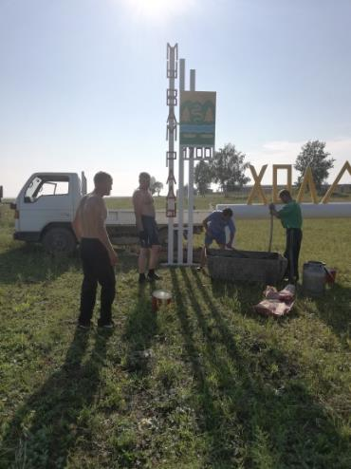
Очередное творение Кулакова Андрея личная инициатива гражданина

Slide 6
Администрация- Приют спокойствия, трудов и вдохновенья!

Slide 7
Школа облик изменила – в школе окна вставили! Радость эту всем районом славили…

Slide 8
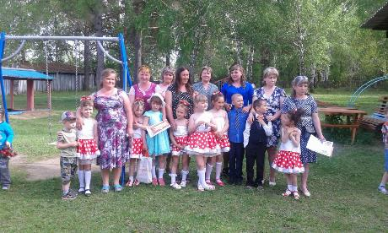
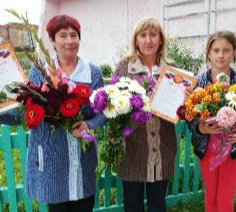
А в поселении и веселье и краса

Slide 9
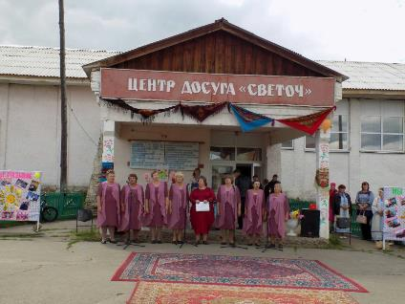
Детский сад и школа средняя В районе не последние, Да и сельский МБУК ЦИКД и СД Тоже славится ВЕЗДЕ.

Slide 10
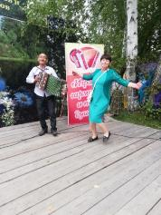
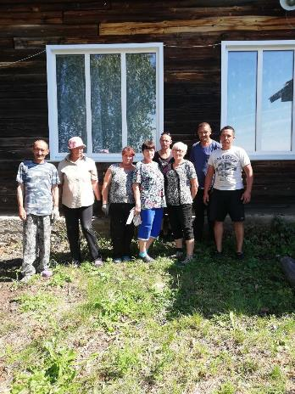
Средства Народных инициатив в благоустройство Сеннопадского Дома Досуга вложили, трудовое участие применили и вот что получили!!!

Slide 11
ОАО «Восход» внешний вид зданий меняет и взор жителей к своей инфраструктуре привлекает пиломатериалом и техникой поселению помогает

Slide 12
Магазины всегда рады покупателей принять

Slide 13
Наши жители магазины посещают -

Slide 14
Потребительскую корзину наполняют

Slide 15
А хозяева их рекламой завлекают

Slide 16
Продавцы территорию перед магазинами украшают

Slide 17
Домик в деревне. А что еще надо? Солнышко чтобы светило в окне Ветки сирени цветущей в ограде, Маслом пейзаж на сосновой стене.

Slide 18
В программы вступаем – село своими домами преображаем

Slide 19
Творческие способности местных и заларинских умельцев для благоустройства своих придомовых территорий привлекаем

Slide 20
Творческое оформление- Погуляева А.Р и Рахмеева Н.

Slide 21
Усадьбы братьев Фарфудиновых

Slide 22
Старые дома разбираем

Slide 23
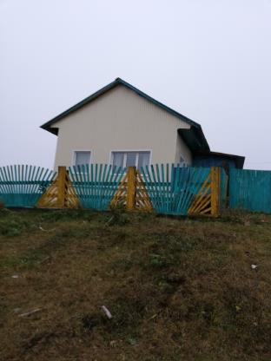
Вторую жизнь старому дому возвращаем

Slide 24
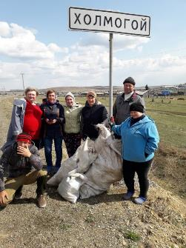
Жителей в чистоте жить приучаем- мусор все вместе убираем

Slide 25
Топайте ножки по дорожке!

Slide 26
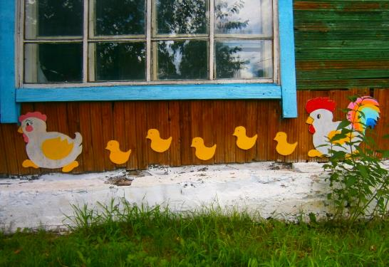
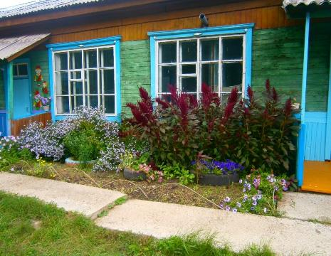

Slide 28
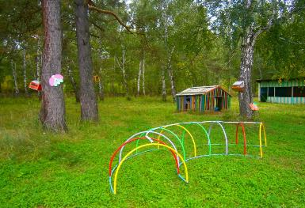
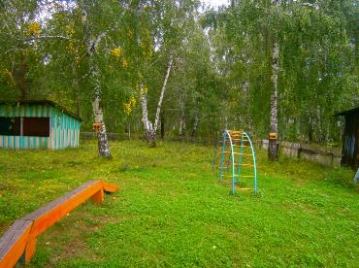
Нам такое не встречалось и во сне, Чтобы солнце загоралось на сосне

Slide 29
Жизнь на месте не стоит – ремонтировать трассу велит

Slide 30
Лишнюю растительность все вместе косим

Slide 31
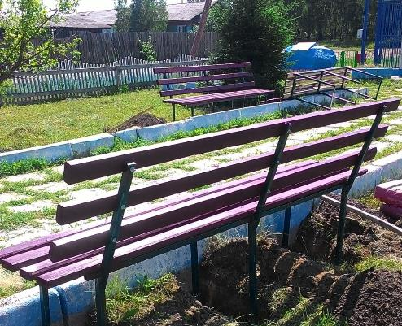
Свои инициативы в благоустройство Парка вносим

Slide 32
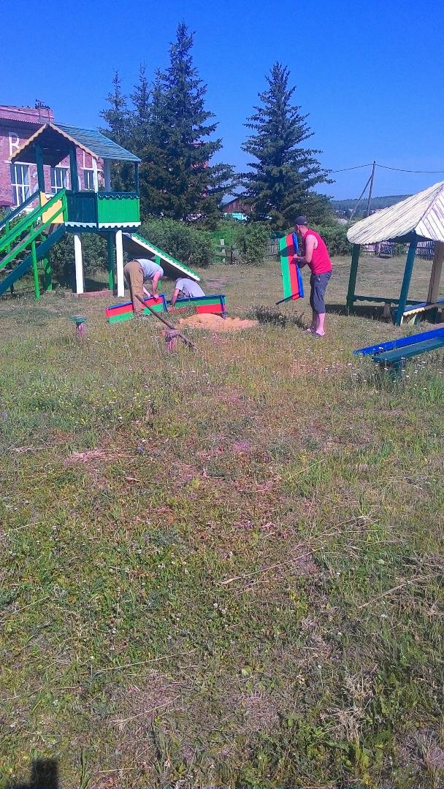
Субсидию на реализацию Проекта «Обустройство зоны отдыха» в 2019 году получим

Slide 33
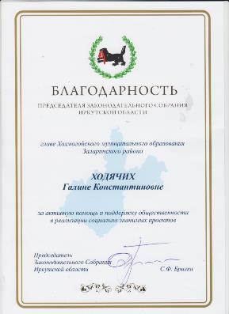
С команды мужчин администрации скамейки спросим

Slide 34
Неимоверные силы приложили –МФП детям для занятия спортом предложили

Slide 35
Ограждения меняли- молодёжь к этому привлекали

Slide 36
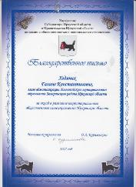
Тос «Заря» на реализацию Проекта «Место Памяти» всех неравнодушных жителей организовал

Slide 37
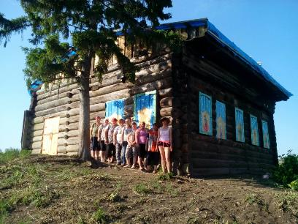
ТОС «Мечта» – решил сохранить историческое наследие, чтобы со временем в Местные Инициативы вступить и здание в гостевой домик превратить

Slide 38
Об отдыхе и праздниках , где их проводить, сами жители решают и сообща огромную беседку на берегу речки Заларинки сооружают

Slide 39
Чтобы школьникам было где автобус ждать – нужно остановку возрождать

Slide 40
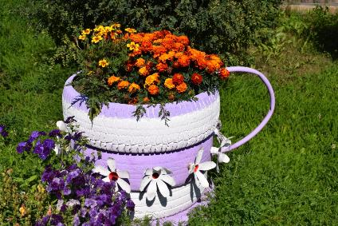
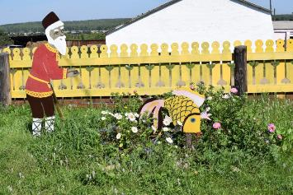
Внешний облик улиц, организаций, учреждений в цветущую поляну превращаем

Slide 41
Агробизнес образование на практике применяем

Slide 42
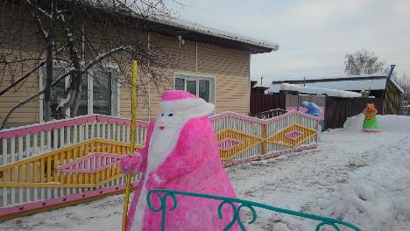
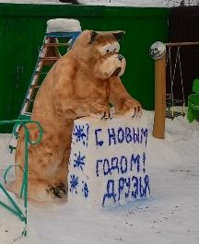
Снежными фигурами зимой придомовые территории украшаем

Slide 43
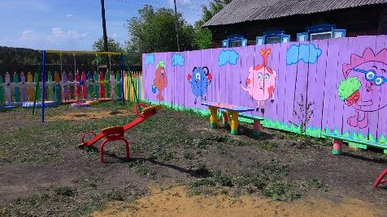
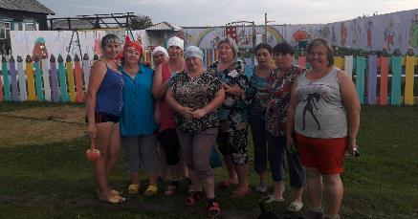
Дни рождения детским площадкам организуем

Slide 44
Бережное отношение к игровым элементам формируем

Slide 45
За памятником военно-патриотическим клуб «Барс» шефство осуществляет

Slide 46
У фонтана жители друг другу место встречи назначают

Slide 47
Вдоль улицы , от избы и до избы, зашагали торопливые столбы;
2018 год- 83 фонаря
2017 год-75 фонарей

Slide 48
Места захоронения- это зеркало нашего отношения к памяти наших родных

Slide 49
Состояние автодорог

Slide 50
Дорожный фонд освоили-асфальт положили и дороги подремонтировали

Slide 51
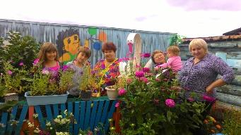
Лучшие усадьбы в Проекте «Родительский дом – начало начал» участие принимали

Slide 52
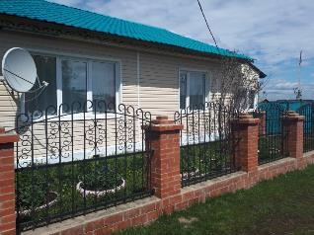
НА областном уровне призовые места занимали

Slide 53
Как не бились, не старались – но свалки с грудой мусора остались

Slide 54
И люди здесь обычные живут, Как ты и я - с душою нараспашку. Веселье уважают, ценят труд, С плеч отдадут последнюю рубашку.

Slide 55
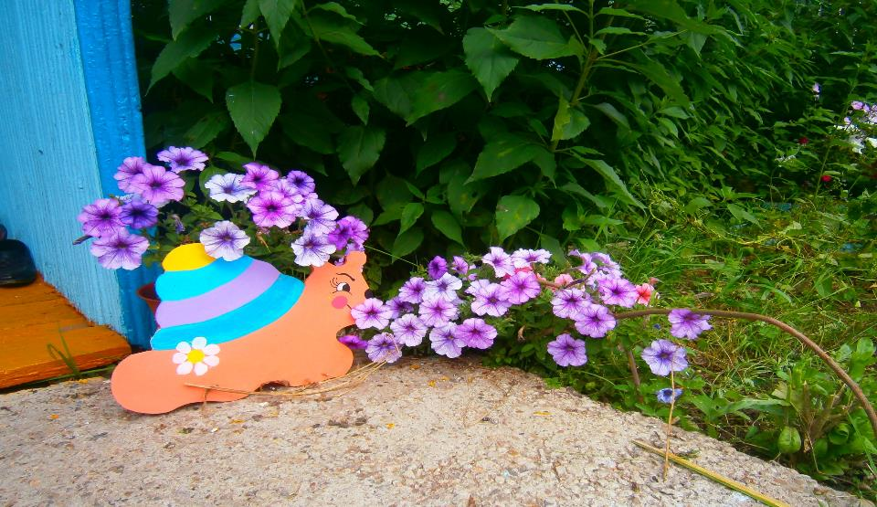
Спасибо за внимание !

